Slide 1
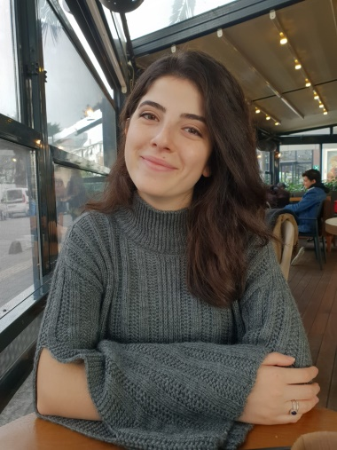
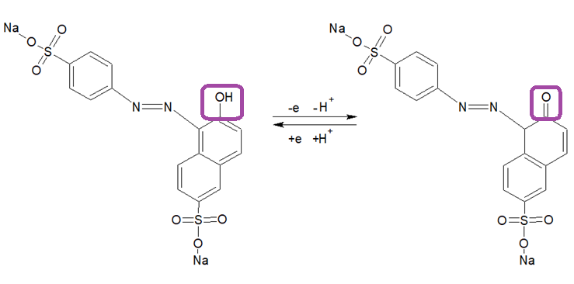
YTÜ
FEN EDEBİYAT FAKÜLTESİ
KİMYA BÖLÜMÜ
SEMİNER DERSİ SUNUMU
Selen Uruç
20516042
Konu
Elektrokimyasal Olarak Hazırlanmış Grafen Oksit Modifiye Edilmiş Kalem Grafit Elektrot (EGO-KUE) Kullanılarak Sunset Yellow’un Elektrokimyasal Tayini
………..
Danışman
Prof. Dr. Yücel Şahin
Tarih: 10 Mayıs 2022 Saat: 13:00
Yer: Fen-Edebiyat Fakültesi B2-D10

